Slide 1

我是中国人
Tôi là người Trung Quốc
HSK1 · Buổi 3

Slide 2

目标
今天学什么？
• Nói được mình là người nước nào: 我是……人！
• Biết dùng 的 để nói "của ai".
• Hỏi bằng 吗 và 哪: 你是哪国人？你是法国人吗？
• Tự giới thiệu bản thân thật tự tin!

Slide 3
第一部分 · 课本生词
Phần 1 — 22 từ vựng theo sách (Bài 3)

Slide 4

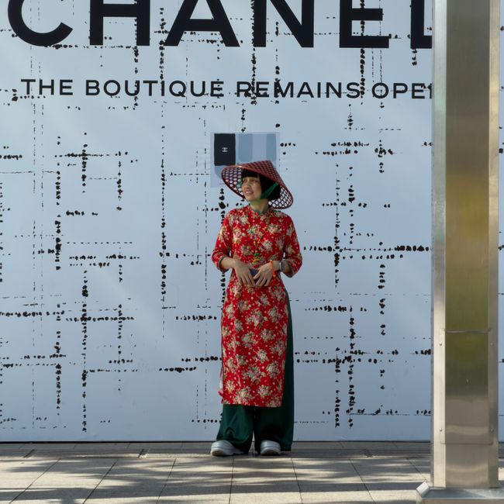
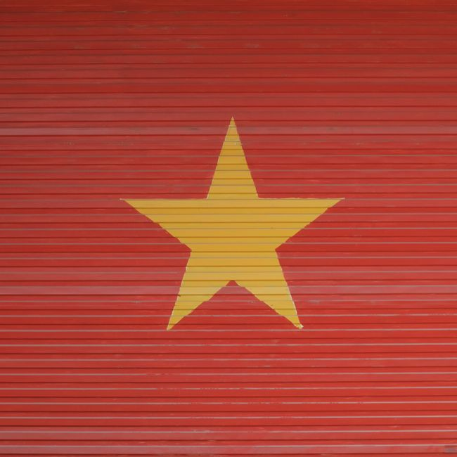
生词 1-2/22
人
rén
người
国
guó
nước, quốc gia
中国人
Zhōngguó rén
người Trung Quốc
你是哪国人？
Nǐ shì nǎ guó rén?
Bạn là người nước nào?

Slide 5
生词 3/22
的
de
của
• 你的名字
nǐ de míngzi
tên của bạn
• 白家月的中文老师
Bái Jiāyuè de Zhōngwén lǎoshī
giáo viên tiếng Trung của Bạch Gia Nguyệt

Slide 6
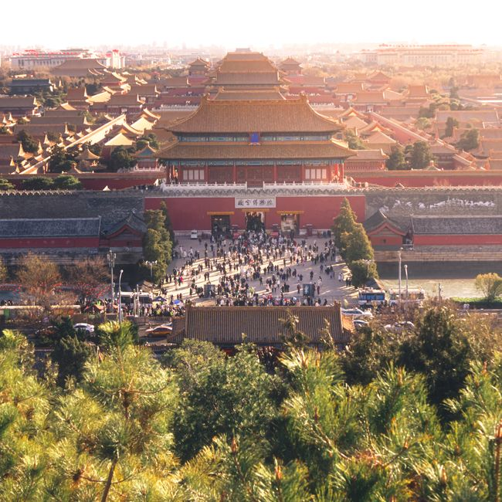
生词 4-5/22
中文
Zhōngwén
tiếng Trung
你的中文很好。
Nǐ de Zhōngwén hěn hǎo.
Tiếng Trung của bạn giỏi lắm.
中国
Zhōngguó
Trung Quốc
我是中国人。
Wǒ shì Zhōngguó rén.
Tôi là người Trung Quốc.

Slide 7
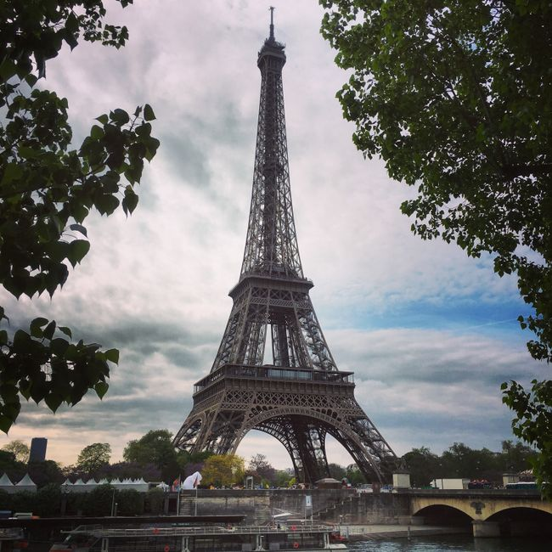

生词 6-7/22
法国
Fǎguó
Pháp
泰国
Tàiguó
Thái Lan
我是法国人。
Wǒ shì Fǎguó rén.
Tôi là người Pháp.
她也是泰国人。
Tā yě shì Tàiguó rén.
Cô ấy cũng là người Thái Lan.

Slide 8

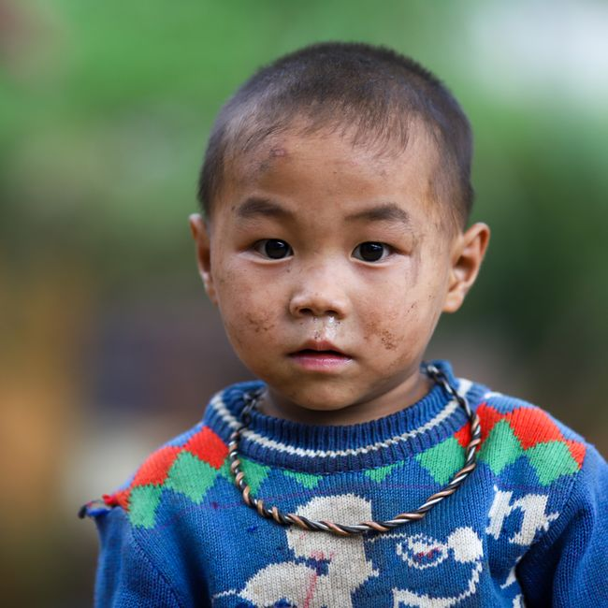
生词 8-9/22
这
zhè
đây, này
谁
shéi
ai
这是我女生朋友。
Zhè shì wǒ nǚshēng péngyou.
Đây là bạn nữ của tôi.
这是谁？
Zhè shì shéi?
Đây là ai?

Slide 9
生词 10/22
哪
nǎ
nào
• 你是哪国人？
Nǐ shì nǎ guó rén?
Bạn là người nước nào?
• 你女生朋友是哪国人？
Nǐ nǚshēng péngyou shì nǎ guó rén?
Bạn nữ của bạn là người nước nào?

Slide 10

生词 11-12/22
我们
wǒmen
chúng tôi, chúng mình
我们很想你。
Wǒmen hěn xiǎng nǐ.
Chúng mình rất nhớ bạn.
她
tā
cô ấy, chị ấy
她是中文老师。
Tā shì Zhōngwén lǎoshī.
Cô ấy là giáo viên tiếng Trung.

Slide 11
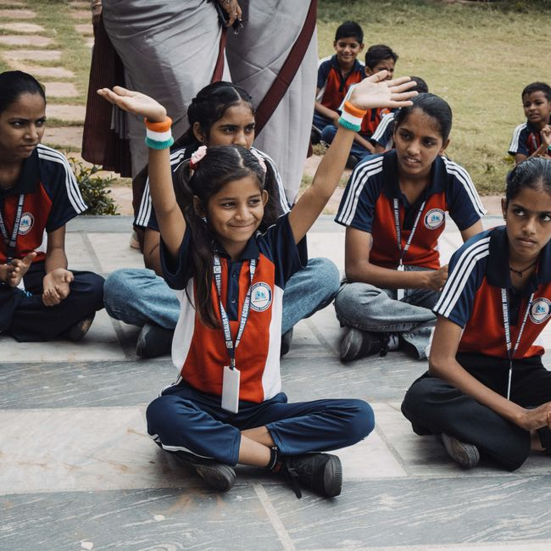
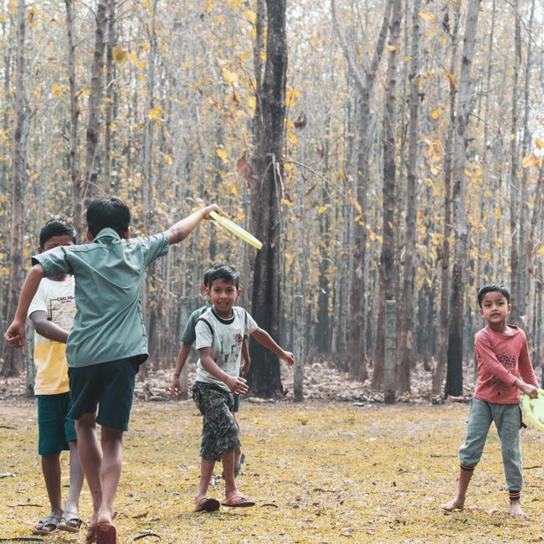
生词 13/22
女生朋友
nǚshēng péngyou
bạn nữ (bạn thường)
男生朋友
nánshēng péngyou
bạn nam (bạn thường)
这是我女生朋友。
Zhè shì wǒ nǚshēng péngyou.
Đây là bạn nữ của tôi.
这是我男生朋友。
Zhè shì wǒ nánshēng péngyou.
Đây là bạn nam của tôi.
📖 Sách gốc dùng 女朋友 (= NGƯỜI YÊU). Ở buổi này dạy 女生朋友/男生朋友 = bạn bè bình thường, có nói rõ là bạn nữ/bạn nam — 男生朋友 là từ ghép thêm cho đủ cặp.

Slide 12
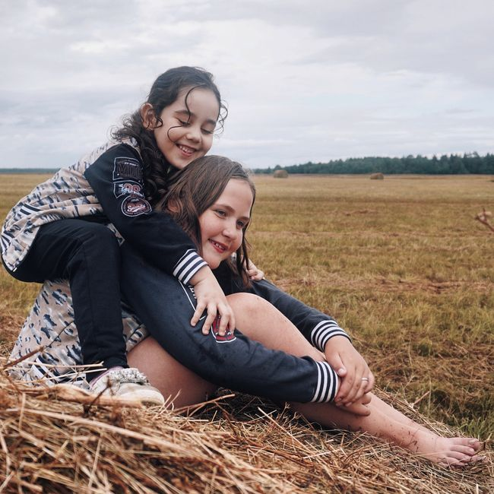
生词 14-15/22
喂
wèi
alô, này (khi gọi điện)
喂，一飞！
Wèi, Yīfēi!
Alô, Nhất Phi ơi!
姐姐
jiějie
chị gái
姐姐！
Jiějie!
Chị ơi!

Slide 13

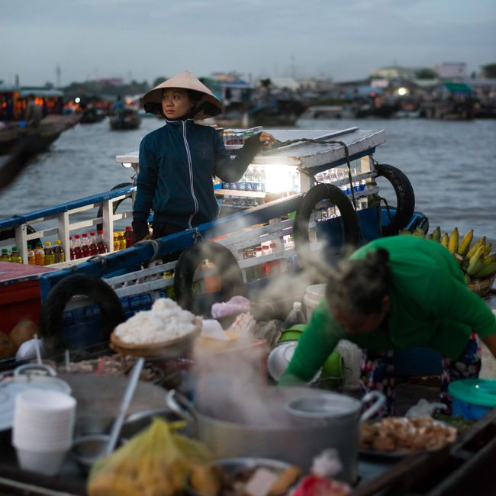
生词 16-17/22
工作
gōngzuò
công việc
忙
máng
bận
你工作还忙吗？
Nǐ gōngzuò hái máng ma?
Công việc của bạn còn bận không?
我不太忙。
Wǒ bú tài máng.
Tôi không bận lắm.

Slide 14
生词 18-19/22
还
hái
vẫn, còn
太
tài
quá, lắm
对，还很忙。
Duì, hái hěn máng.
Đúng, vẫn còn rất bận.
我不太忙。
Wǒ bú tài máng.
Tôi không bận lắm.

Slide 15
生词 20-21/22
吗
ma
…không? (câu hỏi)
对
duì
đúng
你也很忙吗？
Nǐ yě hěn máng ma?
Bạn cũng rất bận không?
对，还很忙。
Duì, hái hěn máng.
Đúng, vẫn còn rất bận.

Slide 16
生词 22/22
想
xiǎng
nhớ (ai đó)
• 我们很想你。
Wǒmen hěn xiǎng nǐ.
Chúng mình rất nhớ bạn.
• 我也想你们。
Wǒ yě xiǎng nǐmen.
Mình cũng nhớ các bạn.

Slide 17
会话
会话 1
李
李文: 我是中国人。
Wǒ shì Zhōngguó rén.
白
白家月: 我是法国人。
Wǒ shì Fǎguó rén.
白
白家月: 我的中文老师也是中国人。
Wǒ de Zhōngwén lǎoshī yě shì Zhōngguó rén.

Slide 18
会话
会话 2
安
安妮: 这是谁？
Zhè shì shéi?
陈
陈天中: 这是我女生朋友。
Zhè shì wǒ nǚshēng péngyou.
安
安妮: 你女生朋友是哪国人？
Nǐ nǚshēng péngyou shì nǎ guó rén?
陈
陈天中: 她也是泰国人。
Tā yě shì Tàiguó rén.

Slide 19
会话
会话 3
王
王一雪: 喂，一飞！
Wèi, Yīfēi!
王
王一飞: 姐姐！
Jiějie!
王
王一雪: 你工作还忙吗？
Nǐ gōngzuò hái máng ma?
王
王一飞: 对，还很忙。你也很忙吗？
Duì, hái hěn máng. Nǐ yě hěn máng ma?
王
王一雪: 我不太忙。我们很想你。
Wǒ bú tài máng. Wǒmen hěn xiǎng nǐ.
王
王一飞: 我也想你们。
Wǒ yě xiǎng nǐmen.

Slide 20

语法
“是”字句
是 = LÀ
我是中国人。
Wǒ shì Zhōngguó rén.
Tôi là người Trung Quốc.
她是中文老师。
Tā shì Zhōngwén lǎoshī.
Cô ấy là giáo viên tiếng Trung.
Ai + 是 + tên nước + 人
我是法国人。
Wǒ shì Fǎguó rén.
Tôi là người Pháp.
不是 = KHÔNG PHẢI
我老师不是法国人。
Wǒ lǎoshī bú shì Fǎguó rén.
Giáo viên của tôi không phải người Pháp.
🔑 Mẹo ghi nhớ: Đừng quên chữ 人! 我是中国 ❌ 我是中国人 ✅

Slide 21

语法
结构助词“的”
的 = CỦA
你的名字
nǐ de míngzi
tên của bạn
白家月的中文老师
Bái Jiāyuè de Zhōngwén lǎoshī
giáo viên tiếng Trung của Bạch Gia Nguyệt
Sau 我/你 + người quen → bỏ 的 cũng đúng
我老师 = 我的老师
wǒ lǎoshī = wǒ de lǎoshī
giáo viên của tôi
我姐姐 = 我的姐姐
wǒ jiějie = wǒ de jiějie
chị gái của tôi

Slide 22

语法
用“吗”的是非问句
吗 = …KHÔNG? (trả lời 对 / 不是)
你是法国人吗？
Nǐ shì Fǎguó rén ma?
Bạn là người Pháp không?
你也很忙吗？
Nǐ yě hěn máng ma?
Bạn cũng rất bận không?
哪 = NÀO? (trả lời tên nước)
你是哪国人？
Nǐ shì nǎ guó rén?
Bạn là người nước nào?

Slide 23
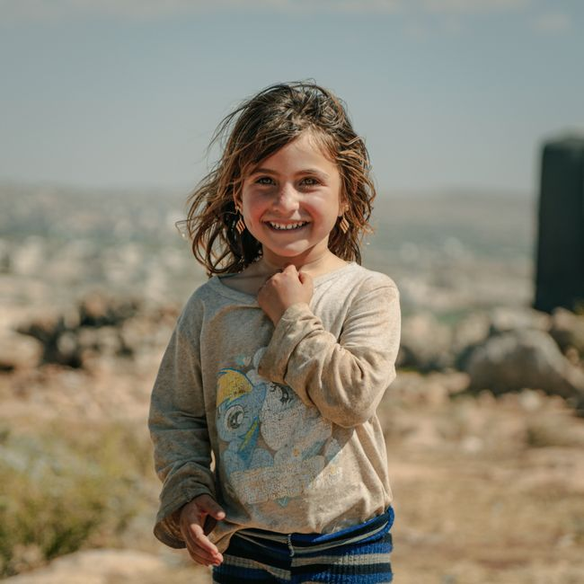
自我介绍 ①
开场问候 — Bước 1: Chào mở đầu
中文 | Pinyin | Tiếng Việt
你好！ | Nǐ hǎo! | Xin chào!
大家好！ | Dàjiā hǎo! | Chào mọi người!
我来介绍一下儿。 | Wǒ lái jièshào yíxiàr. | Mình xin tự giới thiệu một chút.
📖 介绍 · 一下儿 là từ mở rộng ngoài Bài 3 — chỉ cần nói được cả câu theo mẫu.

Slide 24
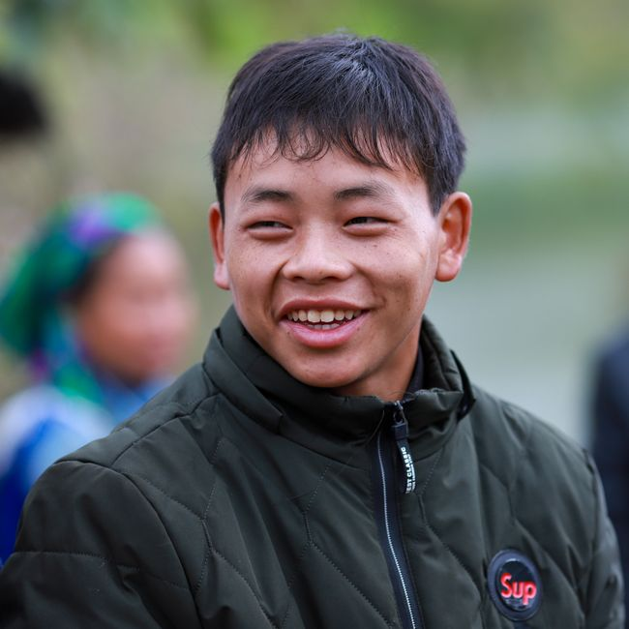
自我介绍 ②
基本信息 — Bước 2a: Tên · Quốc tịch
中文 | Pinyin | Tiếng Việt
我叫明安。 | Wǒ jiào Míng'ān. | Mình tên là Minh An. (thay bằng tên em)
我是越南人。 | Wǒ shì Yuènán rén. | Mình là người Việt Nam.
📖 Muốn nói "đến từ" thay cho "là người": 我来自越南 (Wǒ láizì Yuènán) — 来自 là từ mở rộng ngoài Bài 3.

Slide 25
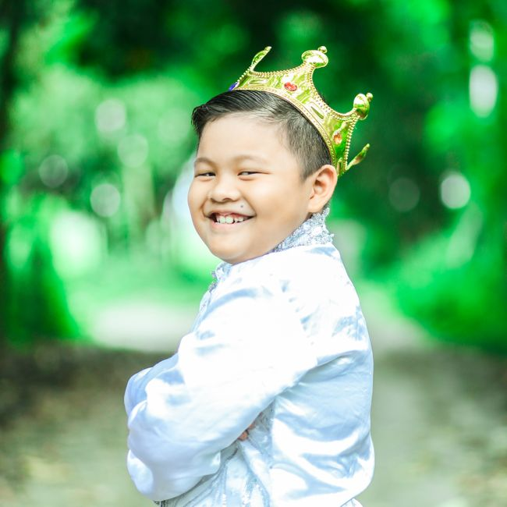
自我介绍 ③
基本信息 — Bước 2b: Tuổi · Học/Làm · Sở thích
中文 | Pinyin | Tiếng Việt
我今年九岁。 | Wǒ jīnnián jiǔ suì. | Năm nay mình 9 tuổi. (thay bằng tuổi em)
我是小学生。 | Wǒ shì xiǎoxuéshēng. | Mình là học sinh tiểu học.
我在学校学习。 | Wǒ zài xuéxiào xuéxí. | Mình học ở trường.
我喜欢学习汉语。 | Wǒ xǐhuan xuéxí Hànyǔ. | Mình thích học tiếng Trung.
📖 Người lớn nói nghề nghiệp: 我在……工作 (làm việc tại…) · 我是职员 (nhân viên văn phòng). 今年/岁/在/学习/喜欢/汉语 là từ mở rộng, học kỹ ở các buổi sau.

Slide 26

自我介绍 ④
结束语 — Bước 3: Lời kết
中文 | Pinyin | Tiếng Việt
很高兴认识大家。 | Hěn gāoxìng rènshi dàjiā. | Rất vui được làm quen với mọi người.
谢谢大家！ | Xièxie dàjiā! | Cảm ơn mọi người!
📖 很高兴认识 · 谢谢 · 大家 đã học ở Buổi 2 — chỉ cần ghép lại.

Slide 27
第二部分 · 生词拓展
Phần 2 — Từ mở rộng: 7 nước khác + 4 cấp học + trò chơi

Slide 28
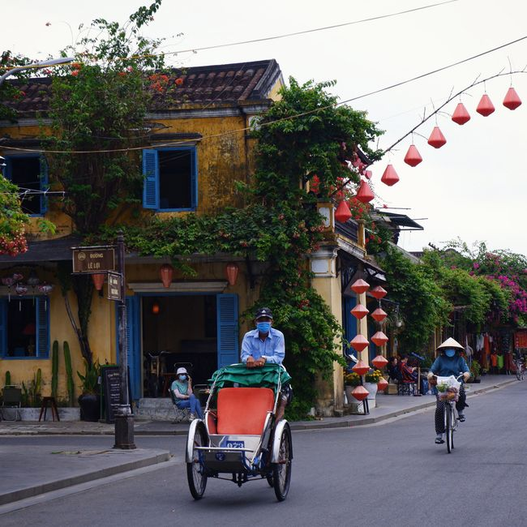
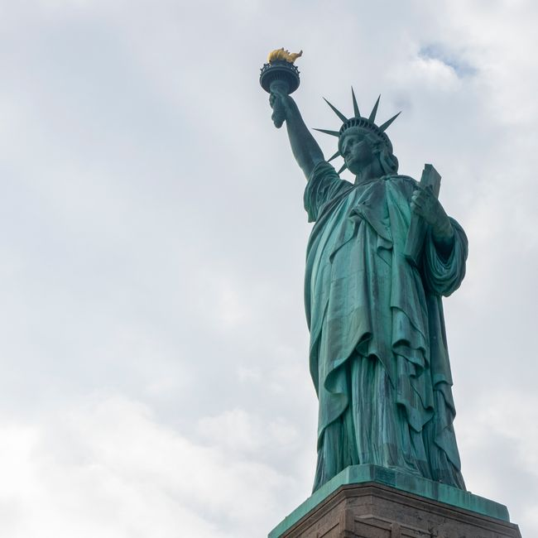
生词拓展 1-2/11
越南
Yuènán
Việt Nam
美国
Měiguó
Mỹ
我是越南人。
Wǒ shì Yuènán rén.
Tôi là người Việt Nam.
我是美国人。
Wǒ shì Měiguó rén.
Tôi là người Mỹ.

Slide 29

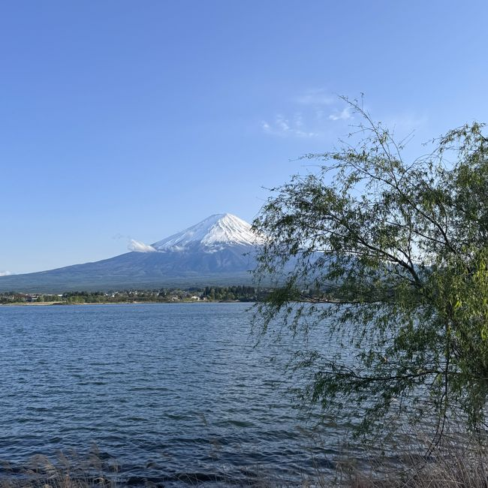
生词拓展 3-4/11
英国
Yīngguó
Anh
日本
Rìběn
Nhật Bản
我是英国人。
Wǒ shì Yīngguó rén.
Tôi là người Anh.
我是日本人。
Wǒ shì Rìběn rén.
Tôi là người Nhật.

Slide 30
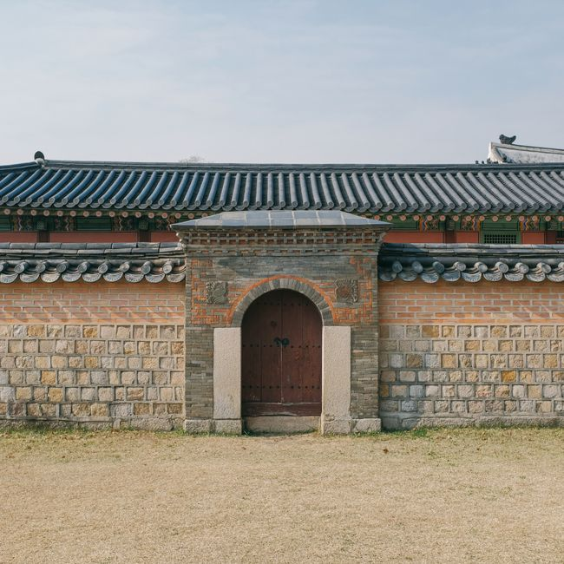
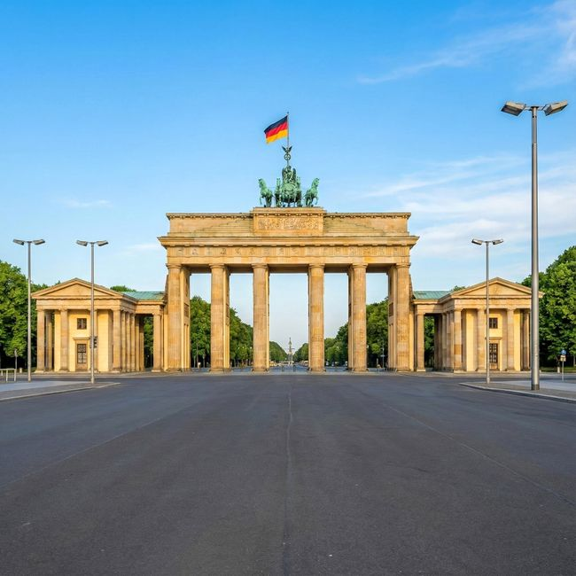
生词拓展 5-6/11
韩国
Hánguó
Hàn Quốc
德国
Déguó
Đức
我是韩国人。
Wǒ shì Hánguó rén.
Tôi là người Hàn Quốc.
我是德国人。
Wǒ shì Déguó rén.
Tôi là người Đức.

Slide 31

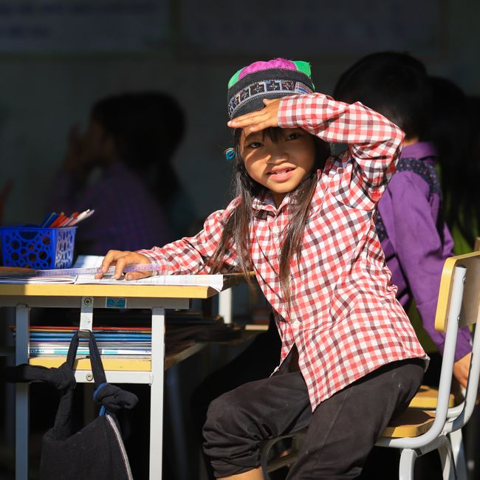
生词拓展 7-8/11
澳大利亚
Àodàlìyà
Úc
小学生
xiǎoxuéshēng
học sinh tiểu học
我是澳大利亚人。
Wǒ shì Àodàlìyà rén.
Tôi là người Úc.
我是小学生。
Wǒ shì xiǎoxuéshēng.
Tôi là học sinh tiểu học.

Slide 32
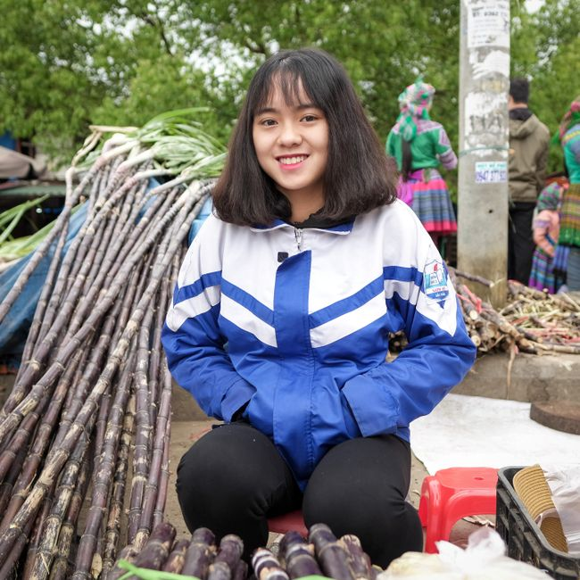
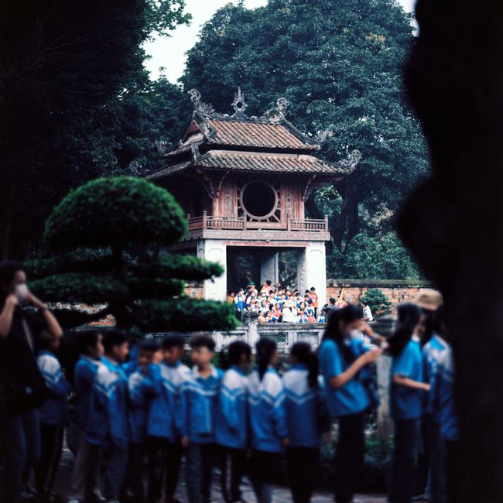
生词拓展 9-10/11
初中生
chūzhōngshēng
học sinh cấp 2
高中生
gāozhōngshēng
học sinh cấp 3
我是初中生。
Wǒ shì chūzhōngshēng.
Tôi là học sinh cấp 2.
我是高中生。
Wǒ shì gāozhōngshēng.
Tôi là học sinh cấp 3.

Slide 33

生词拓展 11/11
• 我是大学生。
Wǒ shì dàxuéshēng.
Tôi là sinh viên đại học.
大学生
dàxuéshēng
sinh viên đại học

Slide 34
游戏
配对游戏 (1/5) · 课本生词
1
2
A 中国 Zhōngguó
B 法国 Fǎguó
C 国 guó
D 泰国 Tàiguó
E 人 rén
3
4
5

Slide 35
游戏
配对游戏 (2/5) · 课本生词
1
2
A 谁 shéi
B 她 tā
C 这 zhè
D 忙 máng
E 姐姐 jiějie
3
4
5

Slide 36
游戏
配对游戏 (3/5) · 生词拓展
1
2
A 美国 Měiguó
B 日本 Rìběn
C 英国 Yīngguó
D 越南 Yuènán
3
4

Slide 37
游戏
配对游戏 (4/5) · 生词拓展
1
2
A 德国 Déguó
B 澳大利亚 Àodàlìyà
C 韩国 Hánguó
D 小学生 xiǎoxuéshēng
3
4

Slide 38
游戏
配对游戏 (5/5) · 生词拓展
1
2
A 初中生 chūzhōngshēng
B 大学生 dàxuéshēng
C 高中生 gāozhōngshēng
3

